Slide 1
分布式事务解决方案

Slide 2
什么是事务?
由一组操作构成，我们希望这组操作能够全部正确执行，如果这一组操作中的任意一个步骤发生错误，那么就需要回滚之前已经完成的操作。也就是同一个事务中的所有操作，要么全都正确执行，要么全都不要执行。

Slide 3
事务四大特性：ACID
原子性(Atomicity): 事务是一个不可分割的执行单元，事务中的所有操作要么全都执行，要么全都不执行
一致性(Consistency):事务必须使数据库从一个一致性状态变换到另一个一致性状态，也就是说一个事务执行之前和执行之后都必须处于一致性状态。
隔离性(Isolation): 事务的执行是相互独立的，它们不会相互干扰，一个事务不会看到另一个正在运行过程中的事务的数据
持久性(Durability): 一个事务完成之后，事务的执行结果必须是持久化保存的。即使数据库发生崩溃，在数据库恢复后事务提交的结果仍然不会丢失

Slide 4
事务场景
数据库事务(本地事务)
分布式事务
Notes:
数据库事务的实现原理其实也就是实现这四大特性的原理

Slide 5
本地事务实现原理
事务日志
并发控制

Slide 6
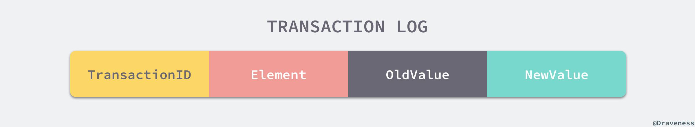
本地事务实现原理-事务日志
为了实现确保事务能在执行的任意过程中回滚（原子性）并且提交的事务会永久保存在数据库中（持久性），我们会使用事务日志来存储事务执行过程中的数据库的变动，每一条事务日志中都包含事务的 ID、当前被修改的元素、变动前以及变动后的值。

Slide 7
本地事务实现原理-事务日志
回滚日志(undo log): 保证事务的原子性
重做日志(redo log): 保证事务的持久性
Notes:
当我们有以上的事务日志之后，一旦需要对事务进行回滚就非常容易了，数据库会根据上述日志生成一个相反的操作恢复事务发生之前的状态；事务日志除了能够对事务进行回滚保证原子性之外，还能够实现持久性，当一个事务尝试对数据库进行修改时，它其实会先生成一条日志并刷新到磁盘上，写日志的操作由于是追加的所以非常快，在这之后才会向数据库中写入或者更新对应的记录。

Slide 8
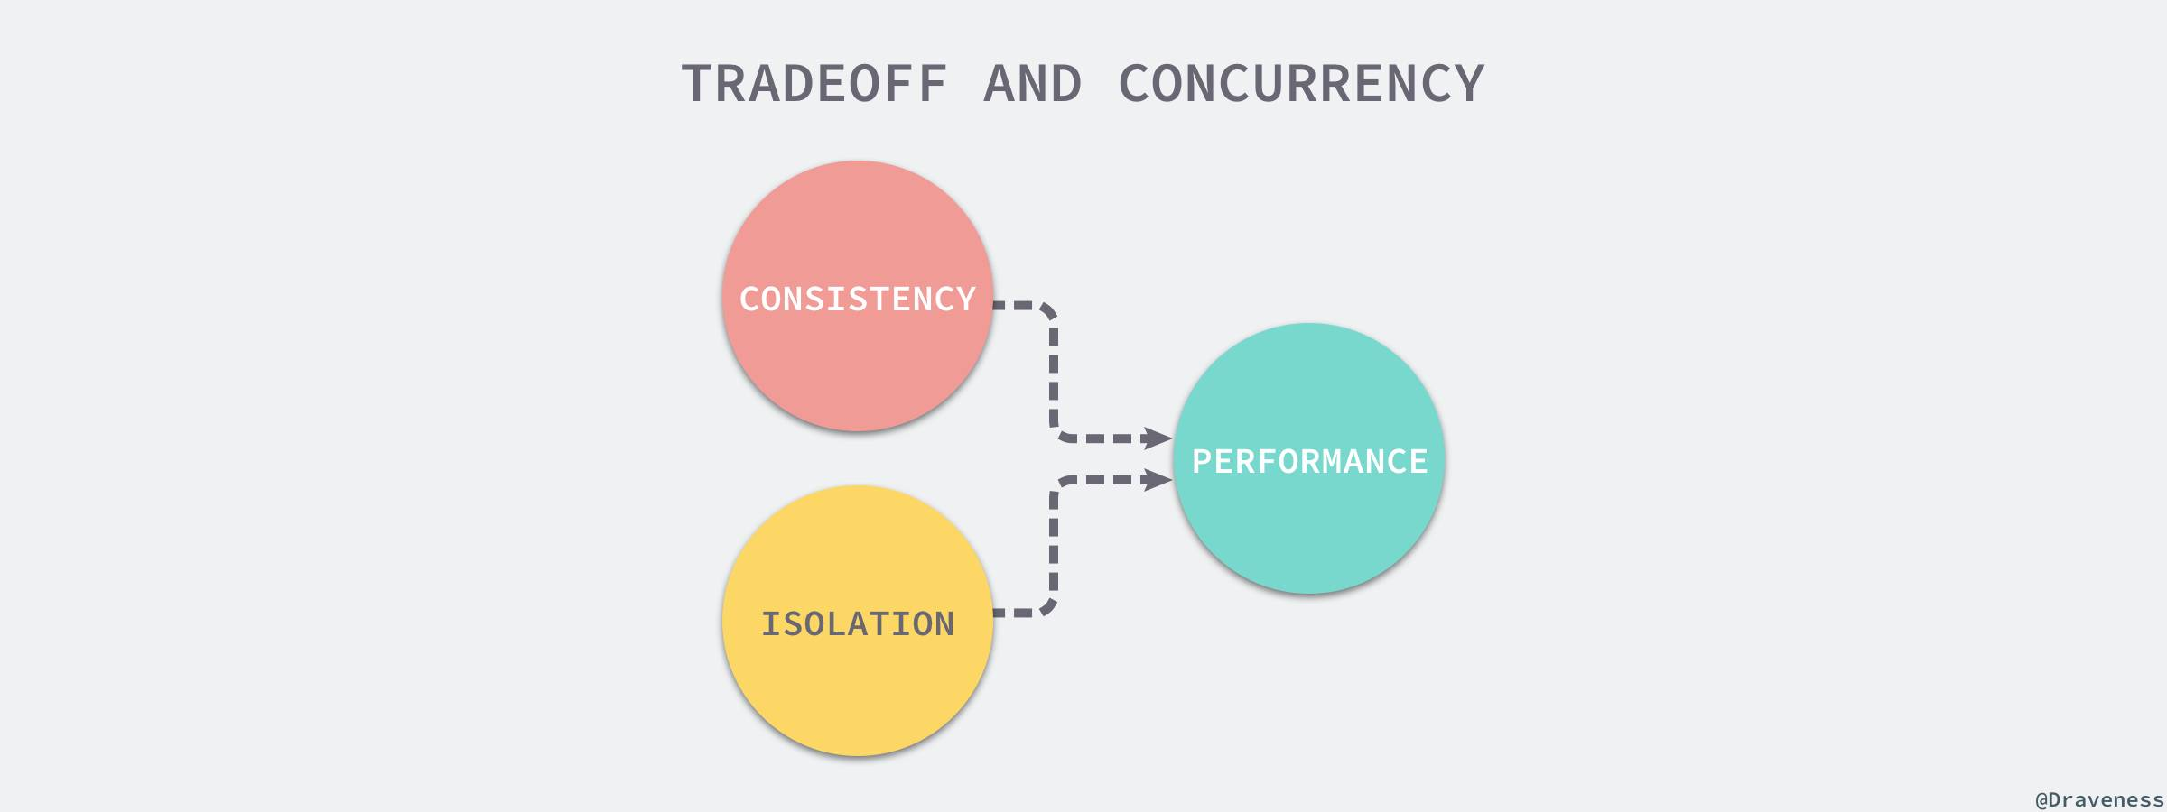
本地事务实现原理-并发控制
数据库作为最关键的后端服务，很难想象只能串行执行每一个数据库操作带来的性能影响，然而在并发执行 SQL 的过程中就可能无法保证数据库对于隔离性的要求，归根结底这就是一致性、隔离性与性能之间的权衡。

Slide 9

本地事务实现原理-并发控制
为了避免并发带来的一致性问题、满足数据库对于隔离性要求，数据库系统往往都会使用并发控制机制尽可能地充分利用机器的效率，最常见的几种并发控制机制就是锁、时间戳和 MVCC：
Notes:
作为悲观并发控制机制，锁使用在更新资源之前对资源进行锁定的方式保证多个链接数据库的会话同时修改某一行记录时不会出现脱离预期的行为，而时间戳这种方式在每次提交时对资源是否被改变进行检查。
MVCC：通过维护多个版本的数据，数据库可以允许事务在数据被其他事务更新时对旧版本的数据进行读取，每个连接到数据库的读者，在某个瞬间看到的是数据库的一个快照；当一个 MVCC 数据库需要更一个一条数据记录的时候，它不会直接用新数据覆盖旧数据，而是将旧数据标记为过时（obsolete）并在别处增加新版本的数据。这样就会有存储多个版本的数据，但是只有一个是最新的。这种方式允许读者读取在他读之前已经存在的数据，即使这些在读的过程中半路被别人修改、删除了，也对先前正在读的用户没有影响
因为所有的读操作不再需要等待写锁的释放，所以能够显著地提升读的性能，MySQL 就通过回滚日志实现了 MVCC，保证事务并行执行时能够不等待互斥锁的释放直接获取数据。
这里对本地数据库的实现原理不做深入的讨论，感兴趣的可以自己去研究

Slide 10
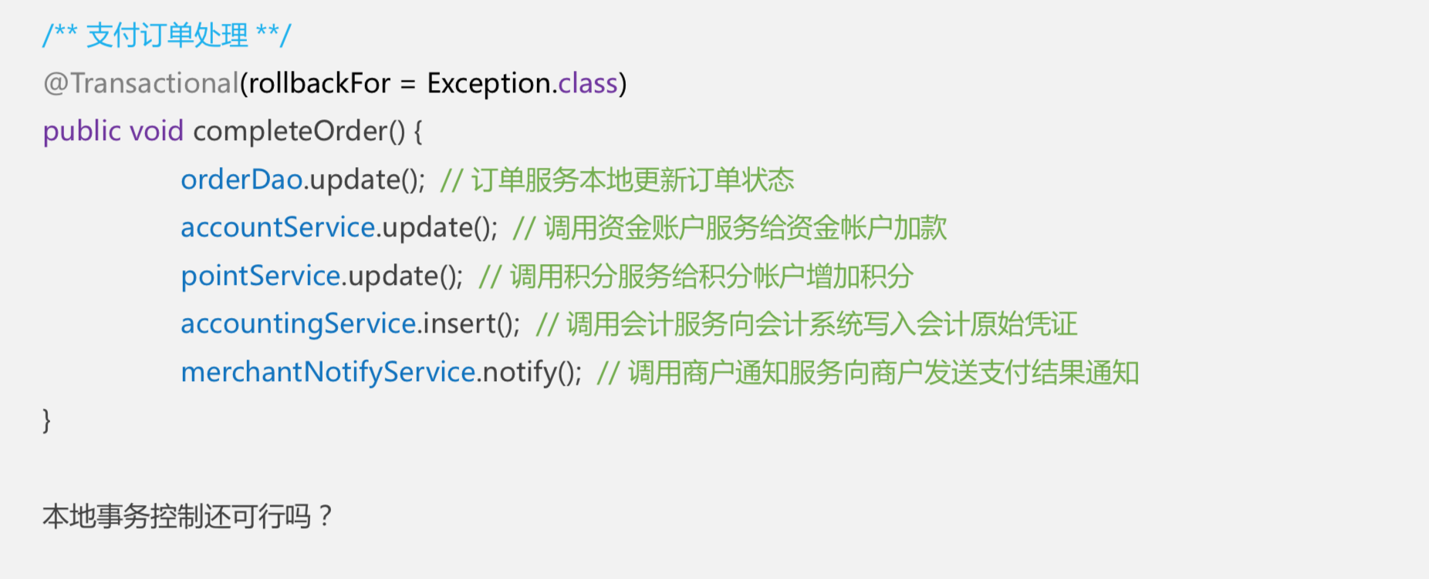

Slide 11
事务场景
数据库事务(本地事务)
分布式事务

Slide 12
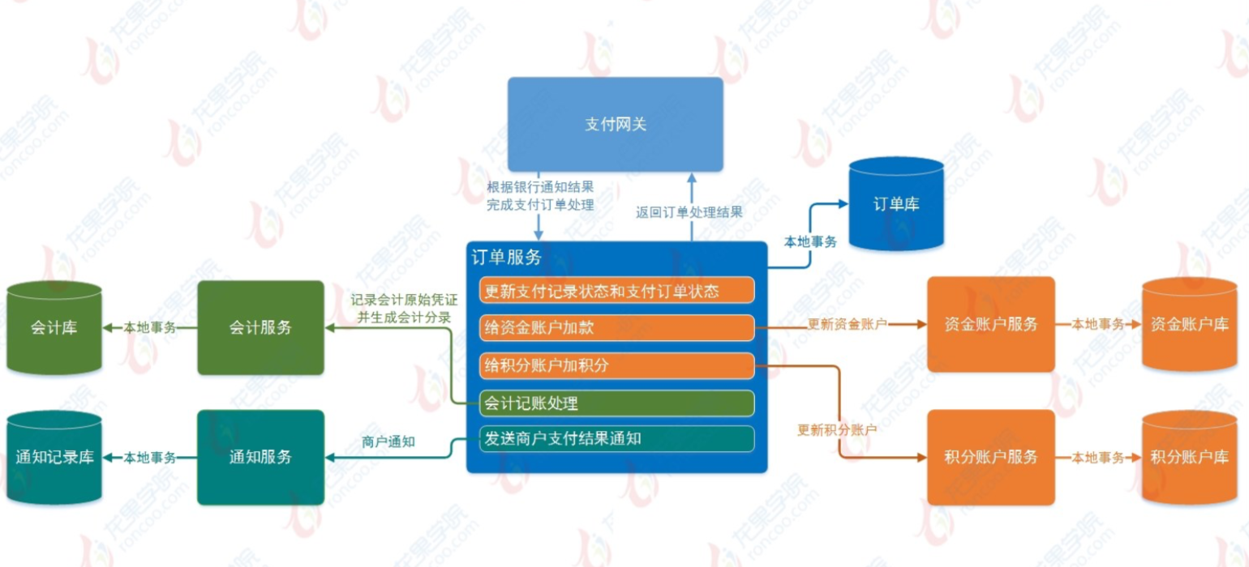
分布式事务问题困扰
一个业务流程中要跨多个服务调用，就有可能会遇到分布式事务问题。
Notes:
随着微服务架构的普及，一个大型业务系统往往由若干个子系统构成，这些子系统又拥有各自独立的数据库。往往一个业务流程需要由多个子系统共同完成，而且这些操作可能需要在一个事务中完成，这个时候单个数据库的ACID已经不能适应这种情况了，而在这种ACID的集群环境下，再想保证集群的ACID几乎是很难达到，或者即使能达到那么效率和性能会大幅下降。在微服务系统中，这些业务场景是普遍存在的。

Slide 13
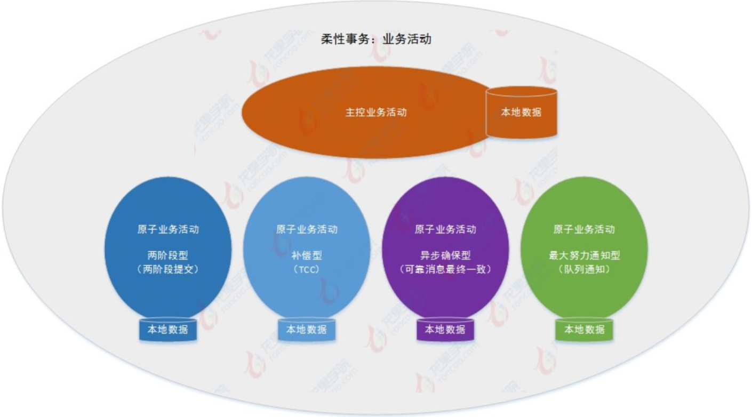
分布式事务问题困扰
在分布式事务问题上，很多人也都了解过关于“最终一致 性”、“事务补偿”、“TCC”、“两阶段提交”、 “最大能力通知”等关于分布式事务处理的方法论，看到似懂非懂的情况下就是不知道如何实现，更难的是结合实际业务场景不如何应用?

Slide 14
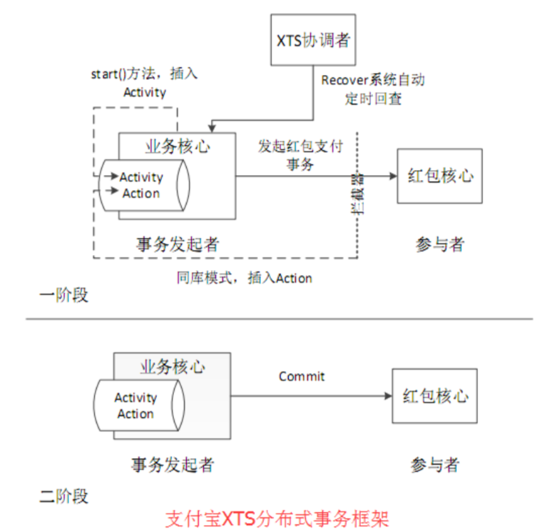
分布式事务问题困扰
很多大型互联网企业都是自主研发了分布式事务框架或是消息中间件来处理分布式事务问题，让很多中小型企业的技术人员感觉难度极大，因此望而生畏!

Slide 15
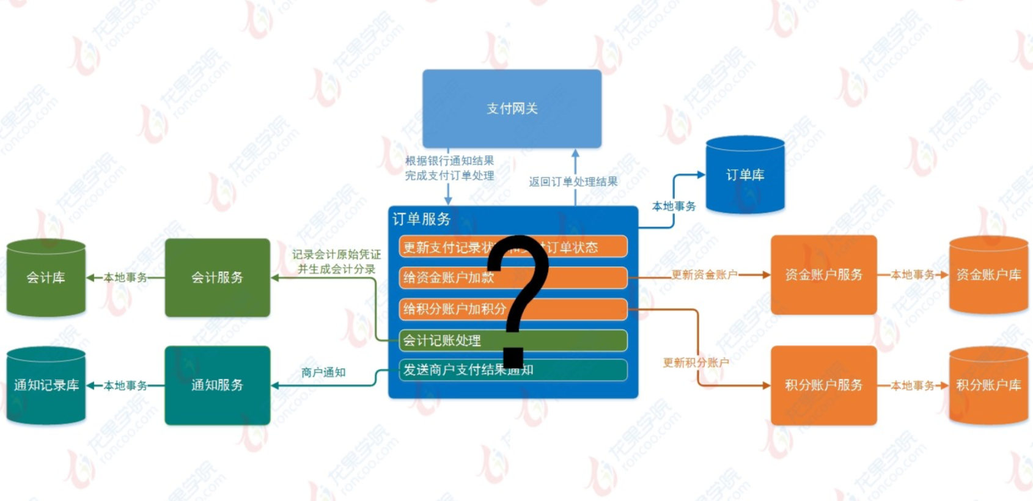

Slide 16
常用分布式事务解决方案
刚性事务
-全局事务（标准的分布式事务）
柔性事务
-可靠消息最终一致（异步确认型）
-TCC（两阶段型、补偿型）
-最大努力通知型（非可靠消息，定期校对）
-纯补偿型
Notes:
刚性事务：严格的 ACID 来实现事务
柔性事务：满足 base 理论的事务实现

Slide 17
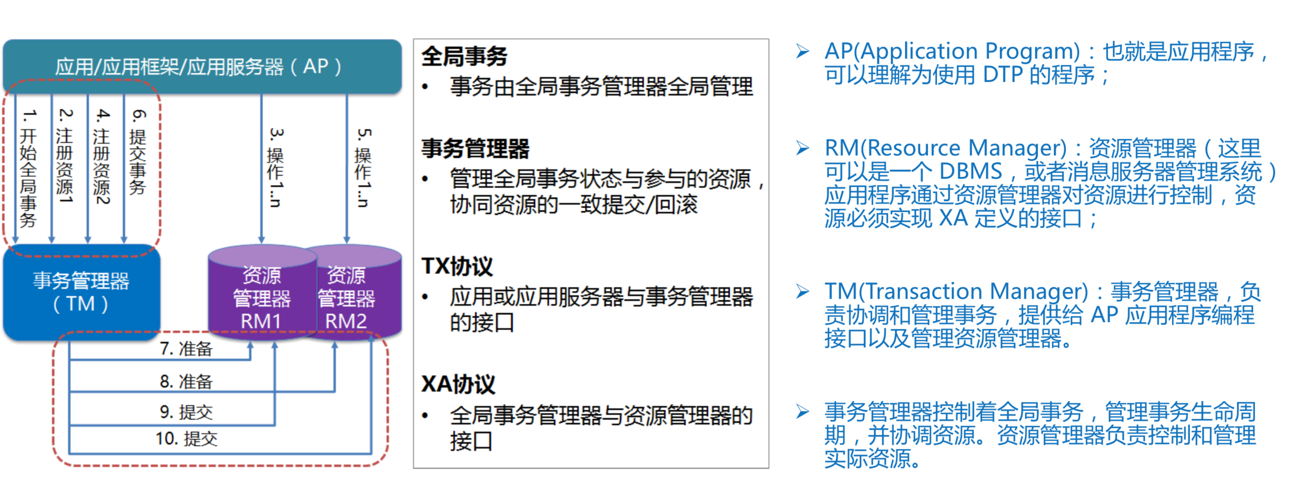
全局事务(DTP模型)-标准分布式事务
Notes:
全局事务基于DTP模型实现。DTP是由X/Open组织提出的一种分布式事务模型——X/Open Distributed Transaction Processing Reference Model。
全局事务：对于一次性操作多个资源管理器的事务，就是全局事务
分支事务：在全局事务中，某一个资源管理器有自己独立的任务，这些任务的集合作为这个资
源管理器的分支任务
DTP模型中的组成：AP RM TM
DTP编程模型
虽然DTP内部的实现比较复杂，但是对于DTP编程模型就比较简单了
1 AP通过TM获取事务
2 AP申明需要哪些RM，TM注册RM
3 AP使用RM完成分支事务
4 AP通过TM提交事务
5 TM通知RM提交事务

Slide 18
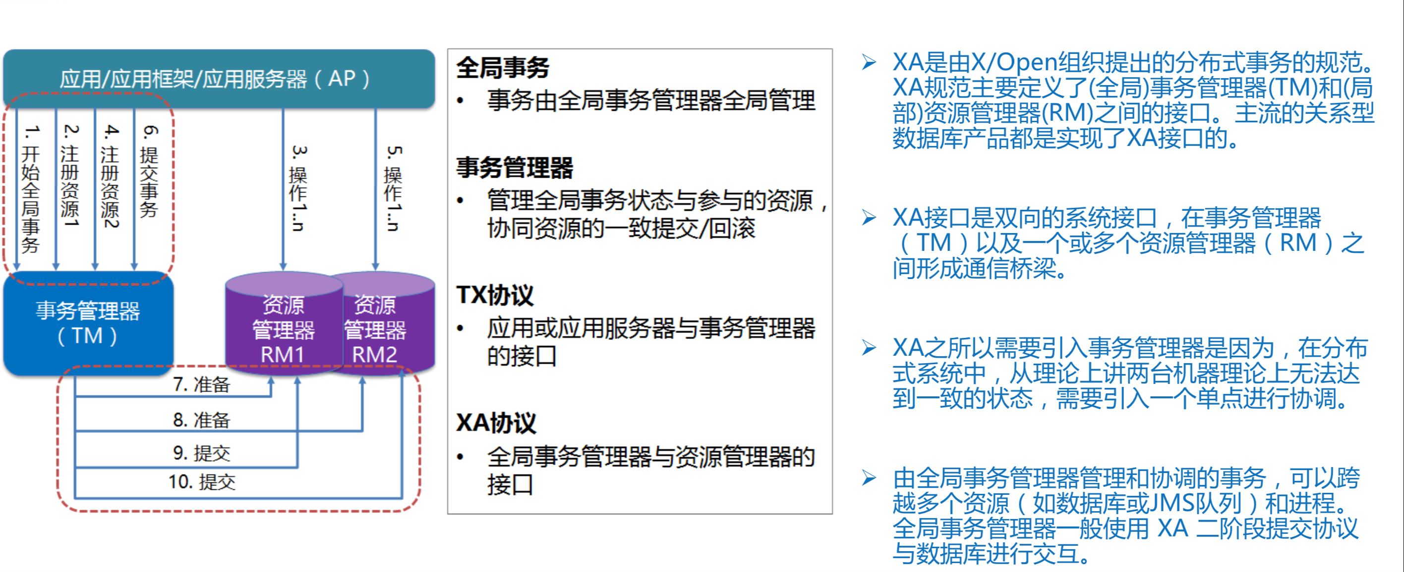
全局事务(DTP模型)-XA
Notes:
Java 事务编程接口（JTA：Java Transaction API）和 Java 事务服务 (JTS；Java Transaction Service) 为 J2EE 平台提供了分布式事务服务。
分析流程

Slide 19
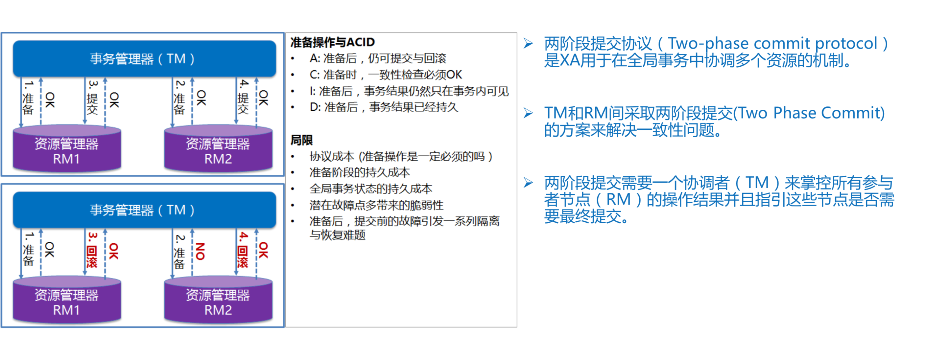
两阶段提交协议(Two Phase Commit)
Notes:
XA 确实能够保证较强的一致性，但是在 MySQL XA 的执行过程中会对相应的资源加锁，阻塞其他事务对该资源的访问，如果事务长时间没有 COMMIT 或者 ROLLBACK，其实会对数据库造成比较严重的影响。

Slide 20
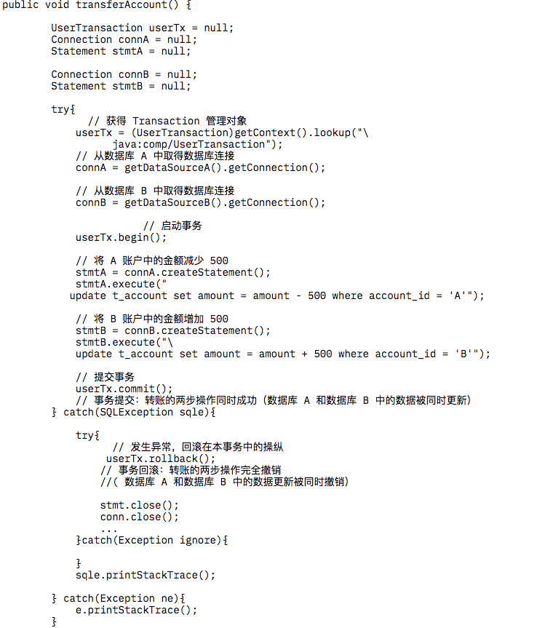

Slide 21

两阶段提交协议 2PC(Two Phase Commit)
Notes:
两阶段提交是一种使分布式系统中所有节点在进行事务提交时保持一致性而设计的一种协议；在一个分布式系统中，所有的节点虽然都可以知道自己执行操作后的状态，但是无法知道其他节点执行操作的状态，在一个事务跨越多个系统时，就需要引入一个作为协调者的组件来统一掌控全部的节点并指示这些节点是否把操作结果进行真正的提交，想要在分布式系统中实现一致性的其他协议都是在两阶段提交的基础上做的改进。

Slide 22
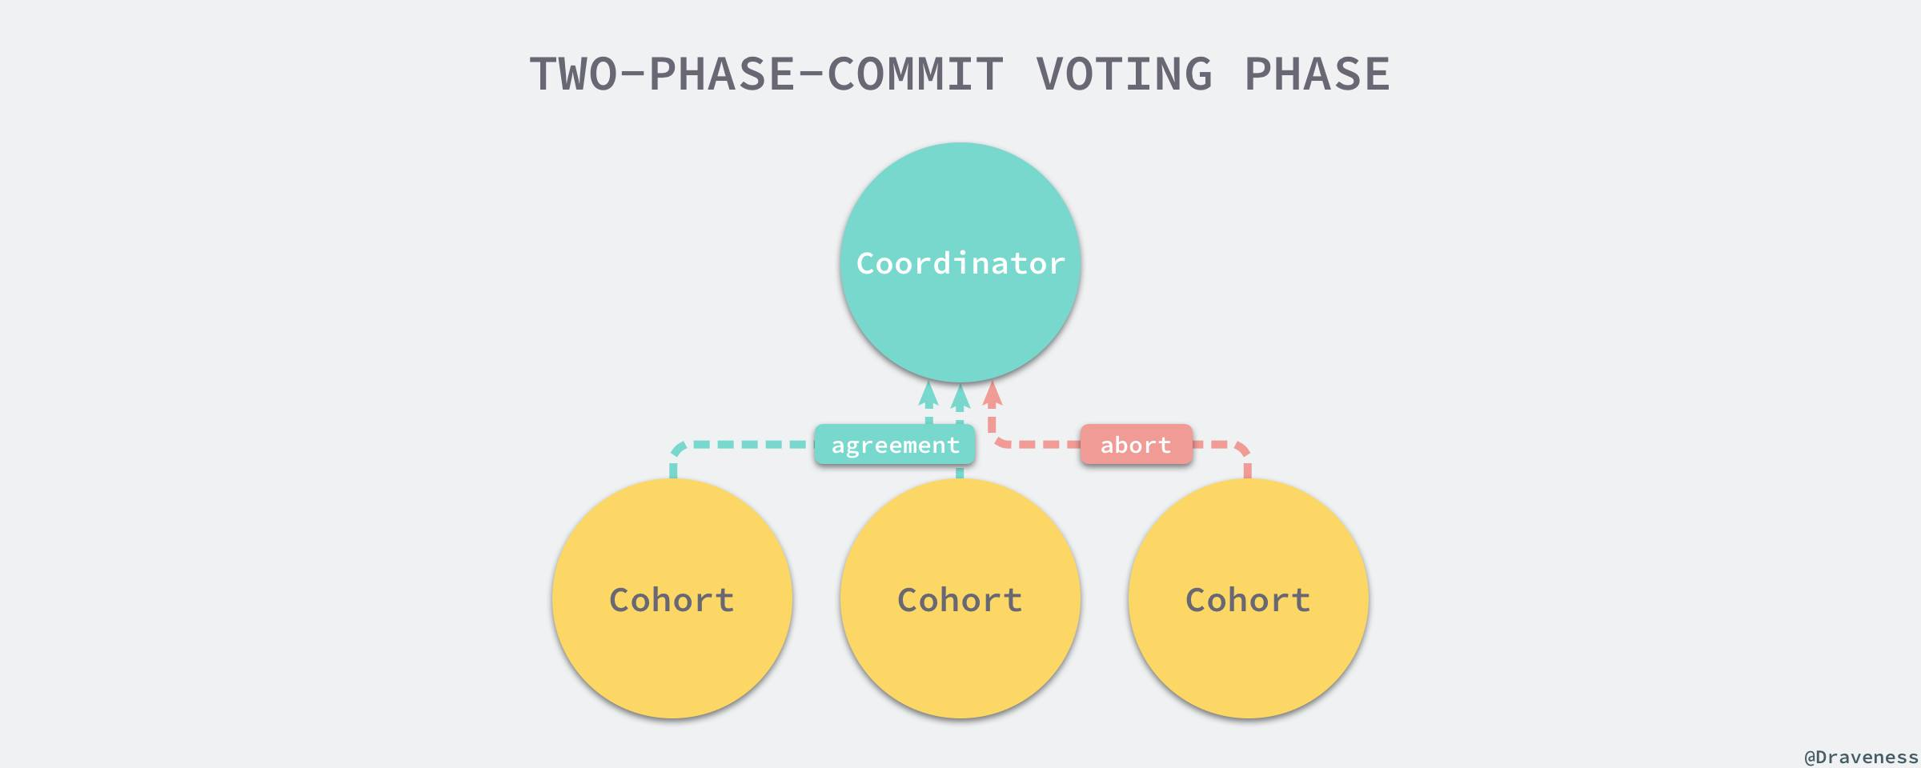
两阶段提交协议 2PC(Two Phase Commit)
投票阶段
提交阶段
Notes:
投票阶段：在投票阶段中，协调者（Coordinator）会向事务的参与者（Cohort）询问是否可以执行操作的请求，并等待其他参与者的响应，参与者会执行相对应的事务操作并记录重做和回滚日志，所有执行成功的参与者会向协调者发送 AGREEMENT 或者 ABORT 表示执行操作的结果。

Slide 23
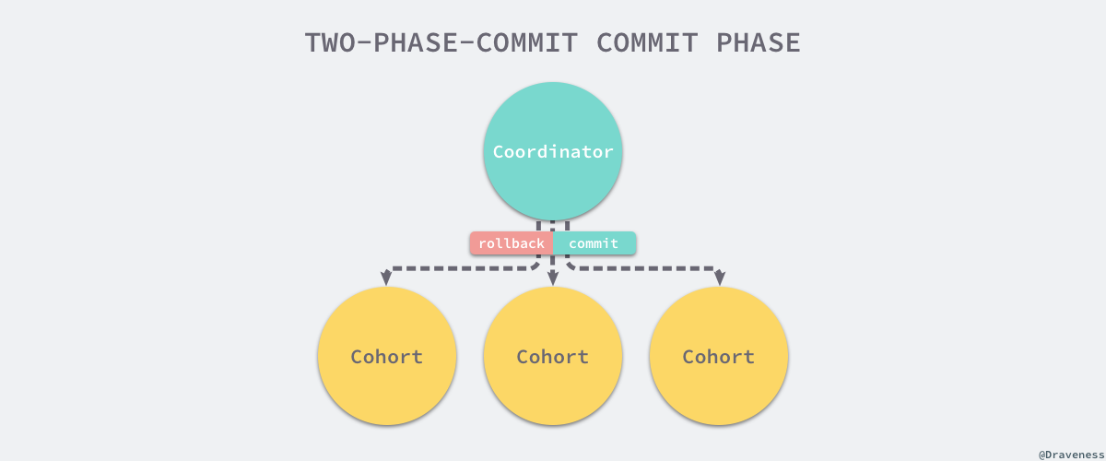
两阶段提交协议 2PC(Two Phase Commit)
投票阶段
提交阶段
Notes:
提交阶段：协调者会根据投票阶段的返回情况向所有的参与者发送提交或者回滚的指令。
当事务的所有参与者都决定提交事务时，协调者会向参与者发送 COMMIT 请求，参与者在完成操作并释放资源之后向协调者返回完成消息，协调者在收到所有参与者的完成消息时会结束整个事务；与之相反，当有参与者决定 ABORT 当前事务时，协调者会向事务的参与者发送回滚请求，参与者会根据之前执行操作时的回滚日志对操作进行回滚并向协调者发送完成的消息，在提交阶段，无论当前事务被提交还是回滚，所有的资源都会被释放并且事务也一定会结束
两阶段协议有哪些问题呢？

Slide 24
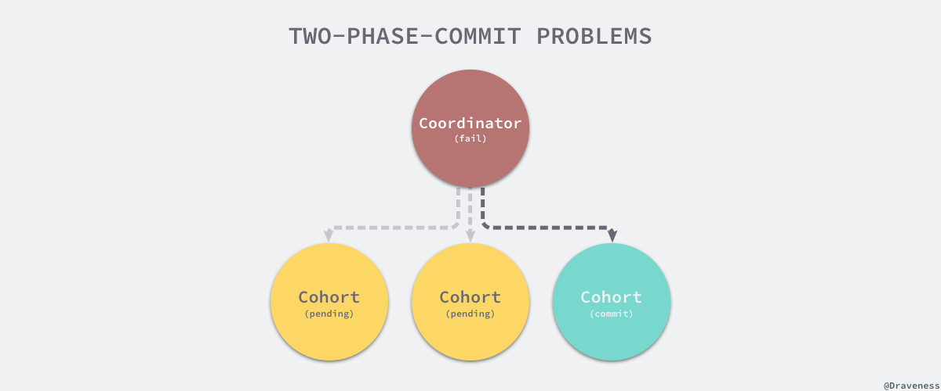
两阶段提交协议 2PC的问题
协议阻塞
单点故障
数据不一致
提交阶段不确定
Notes:
同步阻塞：执行过程中，所有参与节点都是事务阻塞型的。当参与者占有公共资源时，其他第三方节点访问公共资源不得不处于阻塞状态。
单点故障：由于协调者的重要性，一旦协调者发生故障。参与者会一直阻塞下去。尤其在第二阶段，协调者发生故障，那么所有的参与者还都处于锁定事务资源的状态中，而无法继续完成事务操作。（如果是协调者挂掉，可以重新选举一个协调者，但是无法解决因为协调者宕机导致的参与者处于阻塞状态的问题）
数据不一致：在二阶段提交的提交阶段中，当协调者向参与者发送commit请求之后，发生了局部网络异常或者在发送commit请求过程中协调者发生了故障，这回导致只有一部分参与者接受到了commit请求。而在这部分参与者接到commit请求之后就会执行commit操作。但是其他部分未接到commit请求的机器则无法执行事务提交。于是，整个分布式系统便出现了数据不一致性的现象。
提交阶段不确定：协调者再发出commit消息之后宕机，而唯一接收到这条消息的参与者同时也宕机了。那么即使通过选举协议产生了新的协调者，这条事务的状态也是不确定的，因为没人知道事务是否被已经提交。

Slide 25
标准分布式事务解决方案的利弊
优点：严格的 ACID，尽量保证了数据的强一致，适合对数据强一致要求很高的关键领域。
缺点：效率非常低（微服务架构下高并发场景不适用）
-全局事务方式下，全局事务管理器(TM)通过XA接口使用二阶段提交协议( 2PC )与资源层(如数据 库)进行交互。使用全局事务，数据被Lock的时间跨整个事务，直到全局事务结束。
-2PC 在事务处理过程中，参与者需要一直持有资源直到整个分布式事务结束。这样， 当业务规模越来越大的情况下，2PC 的局限性就越来越明显，系统可伸缩性会变得很差。
-与本地事务相比，XA 协议的系统开销相当大，因而应当慎重考虑是否确实需要分布式事务。而且只有 支持 XA 协议的资源才能参与分布式事务

Slide 26
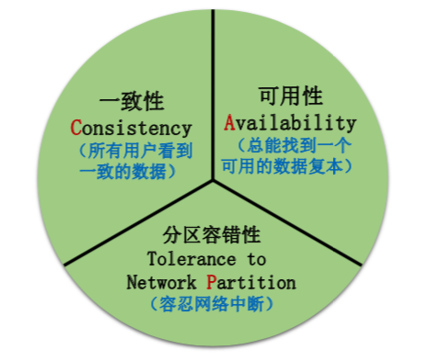
CAP定理
一致性(Consistency): 在分布式系统中的所有数据备份，在同一时刻是否同样的值。（等同于所有节点访问同一份最新的数据副本）
可用性(Availability): 在集群中一部分节点故障后，集群整体是否还能响应客户端的读写请求。（对数据更新具备高可用性）
分区容错性(Partition tolerance): 分区容错性 将同一服务分布在多个系统中，从而保证某一个系统宕机，仍然有其他系统提供相同的服务。
Notes:
CAP定理是由加州大学伯克利分校Eric Brewer教授提出来的，他指出WEB服务无法同时满足一下3个属性：

Slide 27
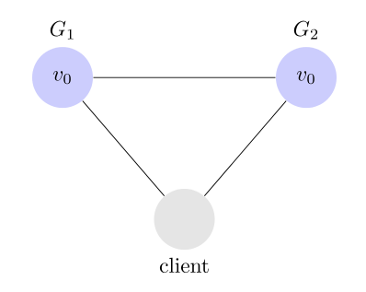
CAP定理-分区容错
Notes:
分区容错：大多数分布式系统都分布在多个子网络。每个子网络就叫做一个区（partition）。分区容错的意思是，区间通信可能失败。比如，一台服务器放在中国，另一台服务器放在美国，这就是两个区，它们之间可能无法通信。
上图中，G1 和 G2 是两台跨区的服务器。G1 向 G2 发送一条消息，G2 可能无法收到。系统设计的时候，必须考虑到这种情况。
一般来说，分区容错无法避免，因此可以认为 CAP 的 P 总是成立。CAP 定理告诉我们，剩下的 C 和 A 无法同时做到。

Slide 28
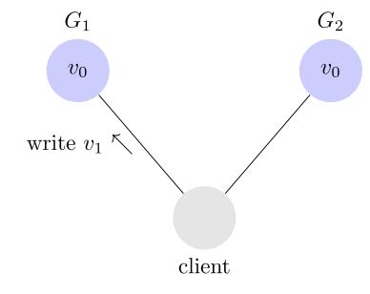
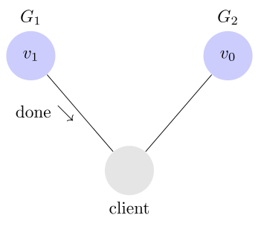
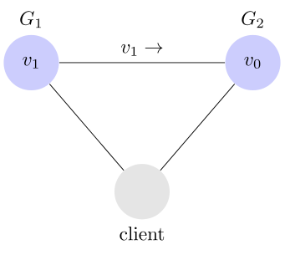
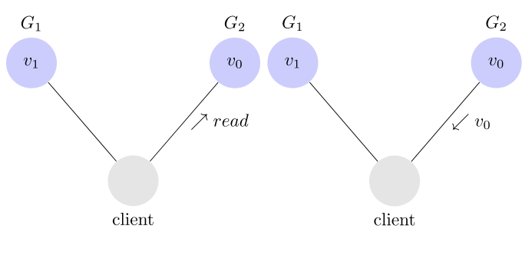
CAP定理-一致性
Notes:
1 写操作之后的读操作，必须返回该值。举例来说，某条记录是 v0，用户向 G1 发起一个写操作，将其改为 v1。
2 接下来，用户的读操作就会得到 v1。这就叫一致性。
3 问题是，用户有可能向 G2 发起读操作，由于 G2 的值没有发生变化，因此返回的是 v0。G1 和 G2 读操作的结果不一致，这就不满足一致性了。
4 为了让 G2 也能变为 v1，就要在 G1 写操作的时候，让 G1 向 G2 发送一条消息，要求 G2 也改成 v1。
5 这样的话，用户向 G2 发起读操作，也能得到 v1。

Slide 29
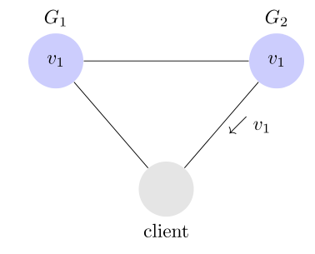
CAP定理-可用性
Notes:
只要收到用户的请求，服务器就必须给出回应。用户可以选择向 G1 或 G2 发起读操作。不管是哪台服务器，只要收到请求，就必须告诉用户，到底是 v0 还是 v1，否则就不满足可用性

Slide 30
CAP定理-一致性和可用性的矛盾
如果保证 G2 的一致性，那么 G1 必须在写操作时，锁定 G2 的读操作和写操作。只有数据同步后，才能重新开放读写。锁定期间，G2 不能读写，没有可用性。
如果保证 G2 的可用性，那么势必不能锁定 G2，所以一致性不成立。
综上所述，G2 无法同时做到一致性和可用性。系统设计时只能选择一个目标。如果追求一致性，那么无法保证所有节点的可用性；如果追求所有节点的可用性，那就没法做到一致性。

Slide 31
CAP定理
定理: 对于共享数据系统，最多只能同时拥有CAP其中的两个，没法三者兼顾。
任两者的组合都有其适用场景
真实系统应当是ACID与BASE的混合体
不同类型的业务可以也应当区别对待

Slide 32
BASE 理论
BASE
BA: Basic Availability 基本业务可用（支持分区失败）
S: Soft state 柔性状态(状态允许有短时间不同步，异步)
E: Eventual consistency 最终一致性(最终数据是一致的，但不是实时一致)
原子性(A)与持久性(D)必须根本保障
为了可用性、性能与降级服务的需要，只有降低一致性( C ) 与 隔离性( I ) 的要求
酸碱平衡(ACID-BASE Balance)
Notes:
eBay的架构师Dan Pritchett源于对大规模分布式系统的实践总结，在ACM上发表文章提出BASE理论，BASE理论是对CAP理论的延伸，核心思想是即使无法做到强一致性（Strong Consistency，CAP的一致性就是强一致性），但应用可以采用适合的方式达到最终一致性（Eventual Consitency）。
1，基本可用：基本可用是指分布式系统在出现故障的时候，允许损失部分可用性，即保证核心可用。电商大促时，为了应对访问量激增，部分用户可能会被引导到降级页面，服务层也可能只提供降级服务。这就是损失部分可用性的体现。
2，软状态：是指允许系统存在中间状态，而该中间状态不会影响系统整体可用性。分布式存储中一般一份数据至少会有三个副本，允许不同节点间副本同步的延时就是软状态的体现。mysql replication的异步复制也是一种体现。
3，最终一致性：是指系统中的所有数据副本经过一定时间后，最终能够达到一致的状态。弱一致性和强一致性相反，最终一致性是弱一致性的一种特殊情况。
ACID是传统数据库常用的设计理念，追求强一致性模型。BASE支持的是大型分布式系统，提出通过牺牲强一致性获得高可用性。
ACID和BASE代表了两种截然相反的设计哲学
在分布式系统设计的场景中，系统组件对一致性要求是不同的，因此ACID和BASE又会结合使用。

Slide 33
常用分布式事务解决方案
刚性事务
-全局事务（标准的分布式事务）
柔性事务
-可靠消息最终一致（异步确认型）
-TCC（两阶段型、补偿型）
-最大努力通知型（非可靠消息，定期校对）
-纯补偿型（忽略）

Slide 34
柔性事务
两阶段型
补偿型
异步确保型
最大努力通知型

Slide 35
柔性事务中的服务模式
可查询操作
幂等操作
TCC 操作
可补偿操作
注意：服务模式是柔性事务流程中的特殊操作实现(实现上对应业务服务要提供相应模式的功能接口)， 还不算是某一种柔性事务解决方案

Slide 36
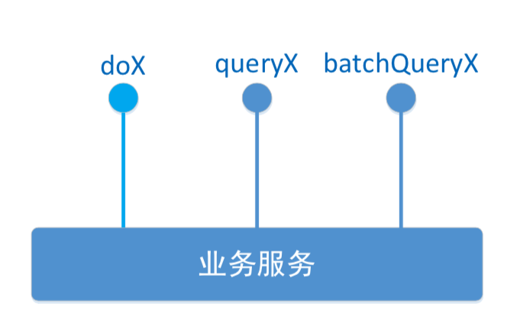
柔性事务中的服务模式-可查询操作
服务操作的可标识性
服务操作具有全局唯一标识
可以使用业务单据号(如订单号)
或者使用系统分配的操作流水号(如支付记录流水号)
或者使用操作资源的组合组合标识(如商户号+商户订单号)
操作有唯一的、确定的时间(约定以谁的时间为准)
单笔查询
使用全局唯一的服务操作标识，查询操作执行结果
注意状态判断，小心“处理中”的状态
批量查询
使用时间区段与(或)一组服务操作的标识，查询一批操作执行结果

Slide 37
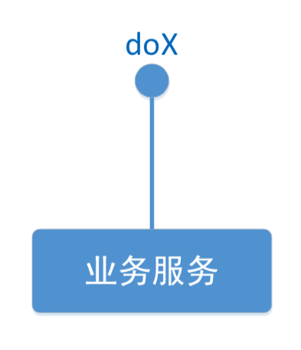
柔性事务中的服务模式-幂等
幂等性(Idempotenty)
f( f(x) ) = f(x)
幂等操作
重复调用多次产生的业务结果与调用一次产生的业务结果相同
实现方式一
通过业务操作本身实现幂等性
实现方式二
系统缓存所有请求与处理结果
检测到重复请求之后，自动返回之前的处理结果

Slide 38
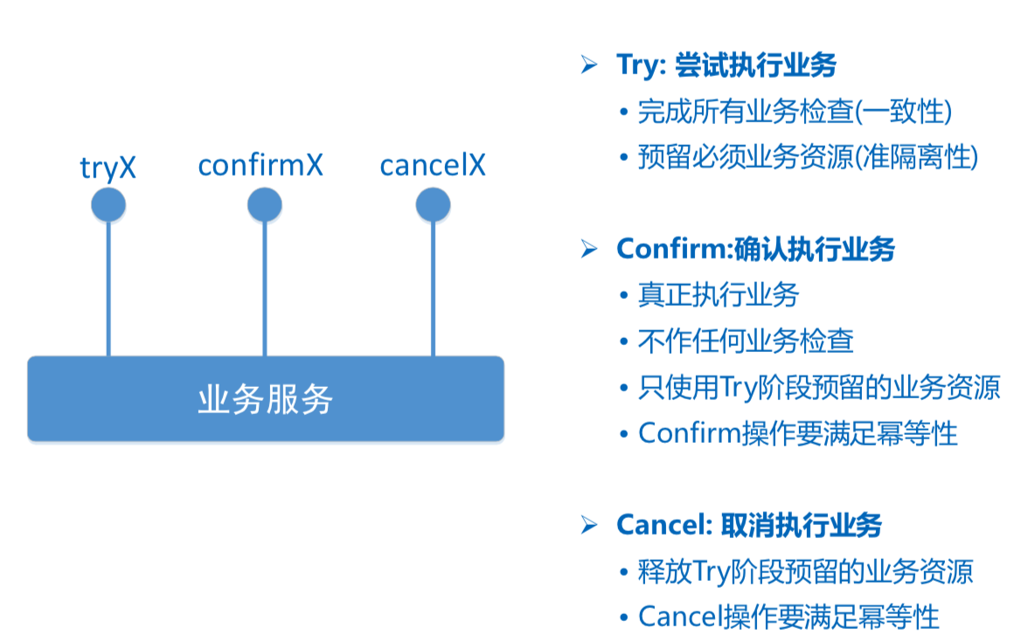
柔性事务中的服务模式-TCC 操作
与两阶段协议比较
位于业务服务层而非资源层
没有单独的准备(Prepare)阶段， Try操作兼备资源操作与准备能力
Try操作可以灵活选择业务资源的锁定粒度(以业务定粒度)
较高开发成本

Slide 39
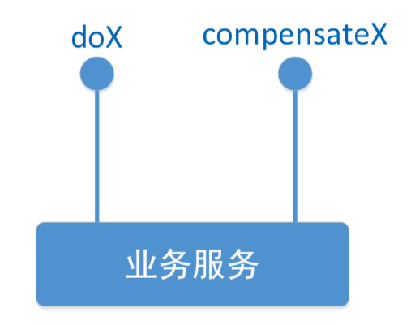
柔性事务中的服务模式-可补偿操作
do: 真正执行业务
完成业务处理
业务执行结果外部可见
compensate:业务补偿
抵销(或部分抵销)正向业务操作的业务结果
补偿操作满足幂等性
约束
补偿在业务上可行
由于业务执行结果未隔离、或者补偿不完整带来的风险与成本可控

Slide 40
常用分布式事务解决方案
刚性事务
-全局事务（标准的分布式事务）
柔性事务
-可靠消息最终一致（异步确认型）
-TCC（两阶段型、补偿型）
-最大努力通知型（非可靠消息，定期校对）
-纯补偿型（忽略）

Slide 41
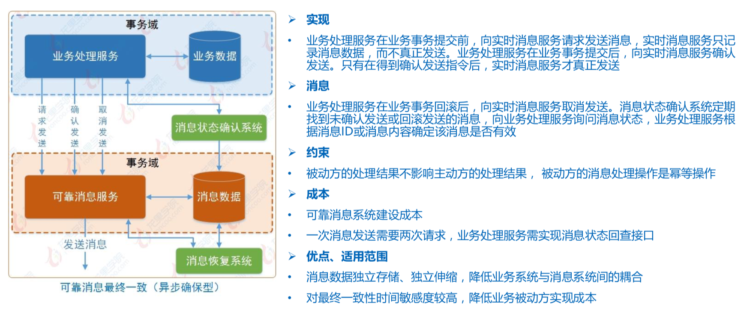
柔性事务解决方案-可靠消息最终一致(异步确保)
Notes:
这里用到了消息中间件，分析下消息中间件的使用场景

Slide 42
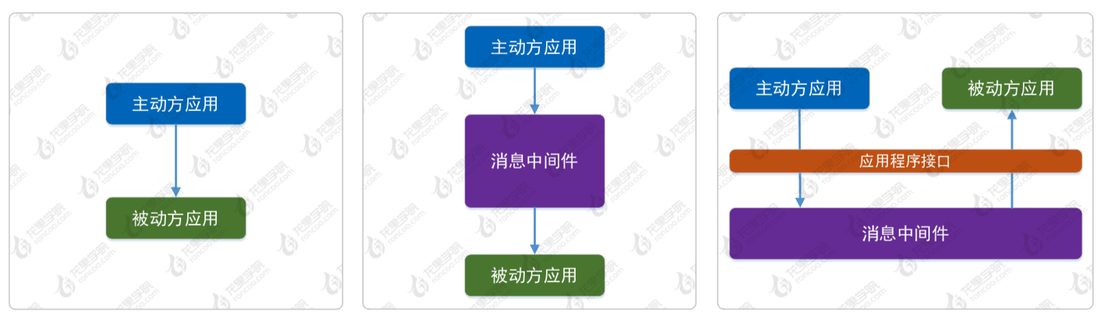
消息中间件的应用场景
消息中间件在分布式系统中的主要作用:异步通讯、解耦、并发缓冲
如图:通过引入消息中间件来解耦应用间(服务间)的直接调用，同时也会起到异步通讯和缓冲并发的作用
Notes:
消息发送一致性，可靠消息的前提保障

Slide 43
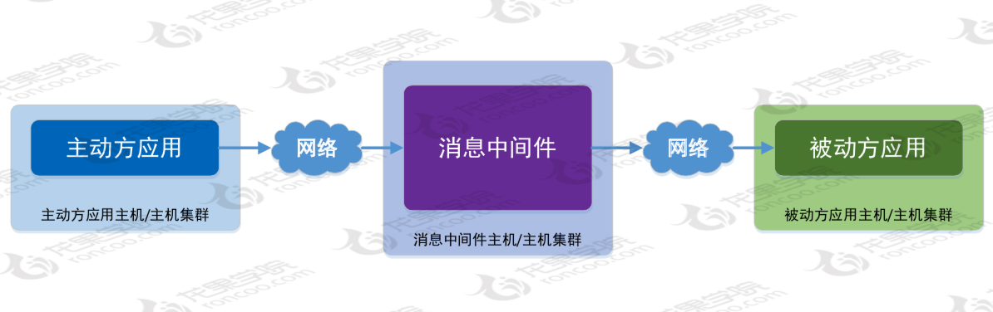
消息发送和投递的不可靠性
分布式部署环境下，需要通过网络进行通讯，就引入了数据传输的不确定性 也就是CAP理论中的P(分区容错性的问题)

Slide 44
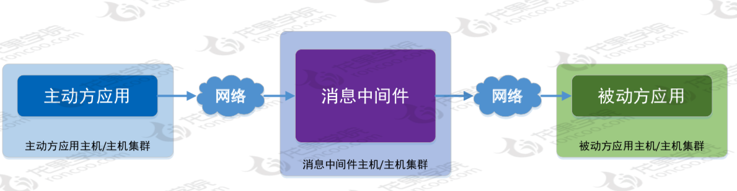
消息发送一致性
消息发送一致性:是指产生消息的业务动作与消息发送的一致
Notes:
也就是说，如果业务操作成功，那么由这个业务操作所产生的消息一定要成功投递出去，否则就丢消息

Slide 45
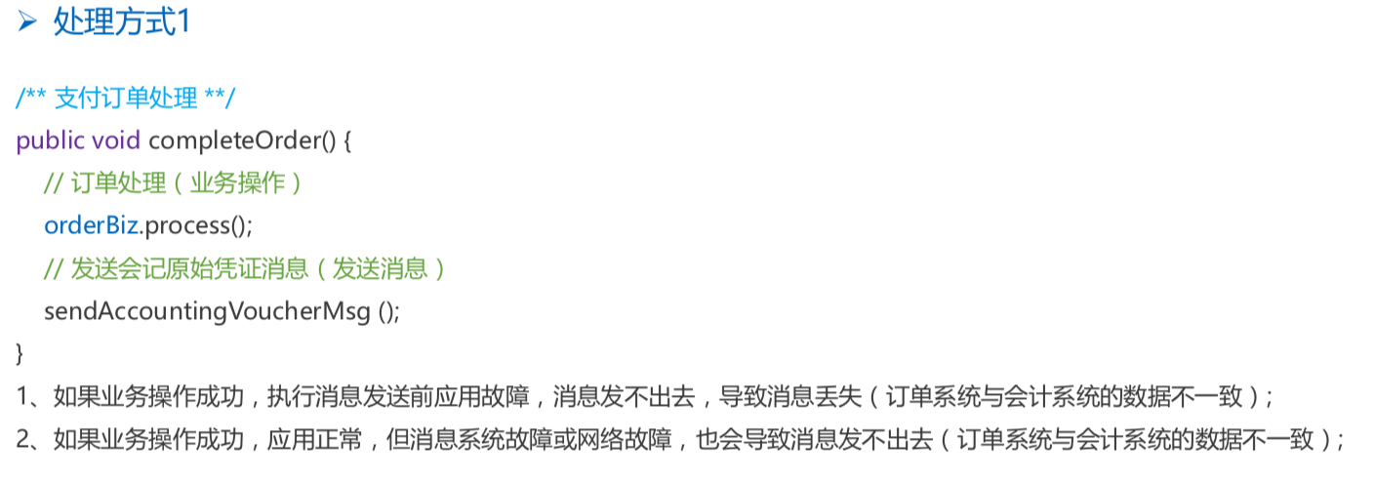
消息发送一致性如何保障?

Slide 46
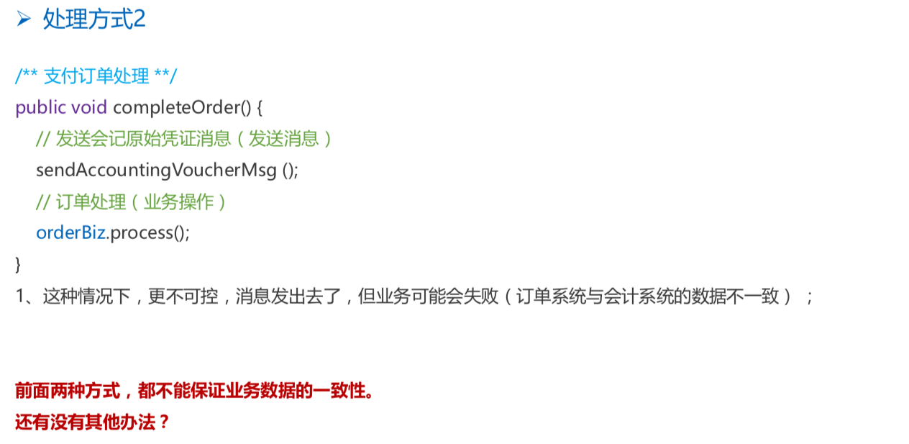
消息发送一致性如何保障?

Slide 47
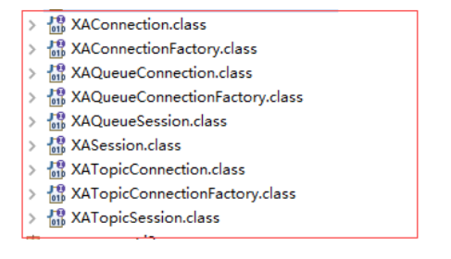
JMS标准中的XA协议方式是否可以保障发送一致性?
JMS协议标准的API中，有很多以XA开头的接口，其实就是前面课程讲到的支持XA协议(基于两阶段提交协议)的 全局事务型接口。
JMS中的XA系列接口，可以提供分布式事务支持。
但引用了XA方式的分布式事务，又会带来很多的局限:
要求业务操作的资源必须支持XA协议(并不是所有资源都支持XA)
两阶段提交协议的成本
持久化成本等DTP模型的局限性(全局锁定，成本高，性能低)
引入XA，违背了柔性事务的初衷!

Slide 48
柔性事务解决方案-可靠消息最终一致(异步确保)
Notes:
这里用到了消息中间件，分析下消息中间件的使用场景

Slide 49
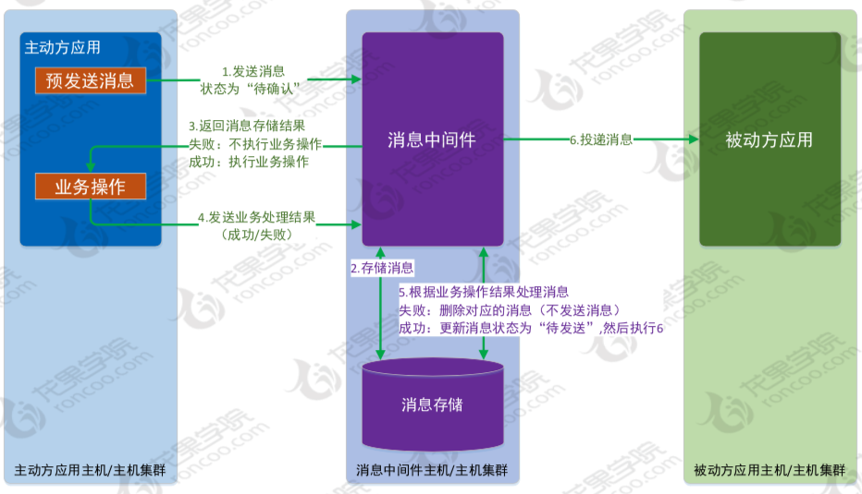
消息发送一致性:变通的做法
Notes:
主动方应用先把消息发给消息中间件，消息状态标记为“待确认”;
2. 消息中间件收到消息后，把消息持久化到消息存储中，但并不向被动 方应用投递消息;
3. 消息中间件返回消息持久化结果(成功/失败)，主动方应用根据返 回结果进行判断如何进行业务操作处理:
失败:放弃业务操作处理，结束(必要时向上层返回失败结果);
成功:执行业务操作处理;
4. 业务操作完成后，把业务操作结果(成功/失败)发送给消息中间件;
5. 消息中间件收到业务操作结果后，根据业务结果进行处理;
失败:删除消息存储中的消息，结束;
成功:更新消息存储中的消息状态为“待发送(可发送)”，紧接 着执行消息投递;
6. 前面的正向流程都成功后，向被动方应用投递消息

Slide 50
消息发送一致性:变通的做法带来的问题
消息发送一致性方案的正向流程是可行的，但异常流程怎么处理呢?
消息发送到消息中间件中能得到保障了，但消息的准确消费(投递)又如何保障呢?
有没有支持这种发送一致性流程的现成消息中间 件?

Slide 51
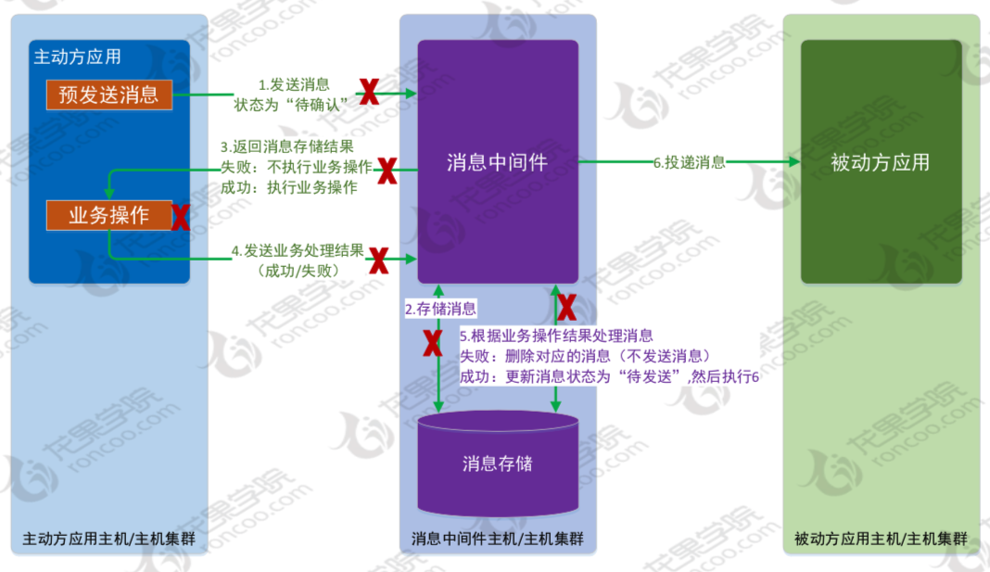
消息发送一致性流程中的异常点
任何一个环节都可能会出问题!

Slide 52
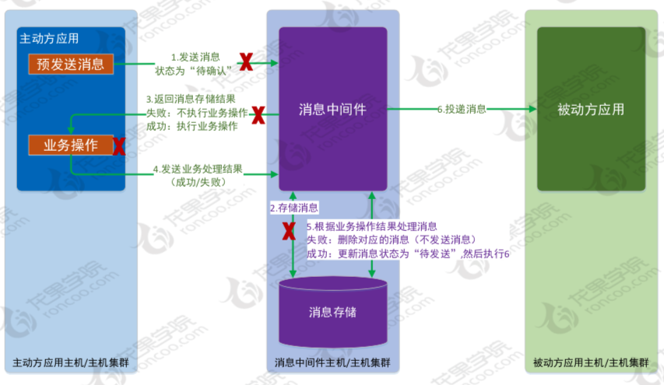
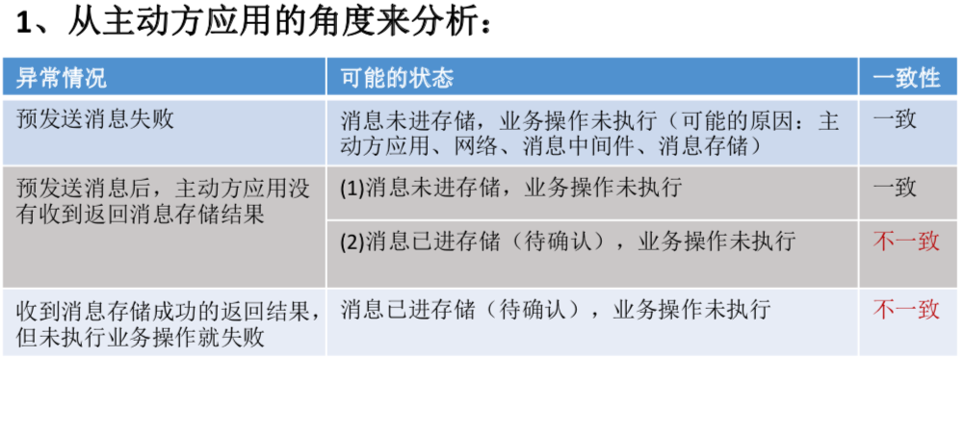
消息发送一致性的异常情况分析

Slide 53
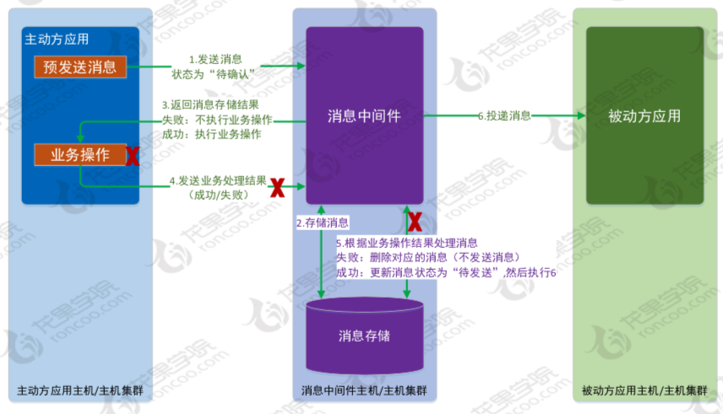
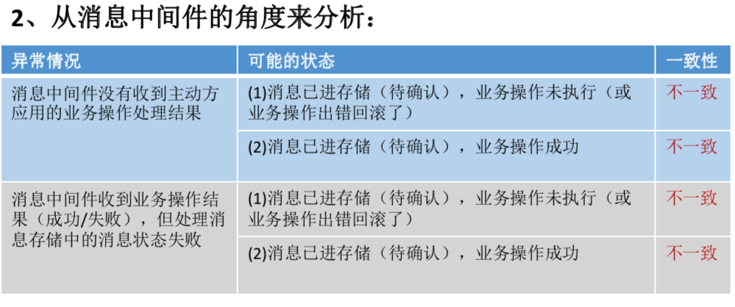
消息发送一致性的异常情况分析

Slide 54
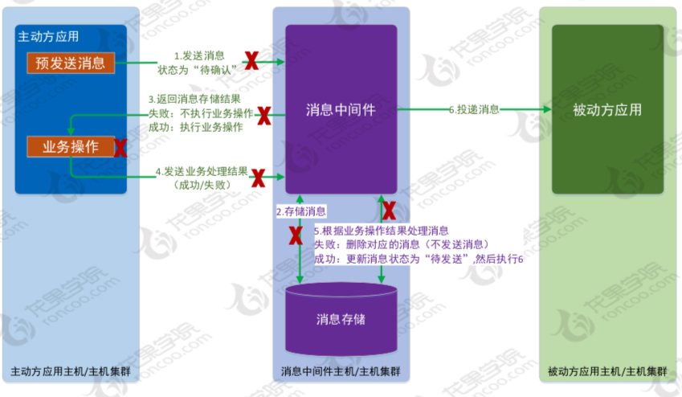
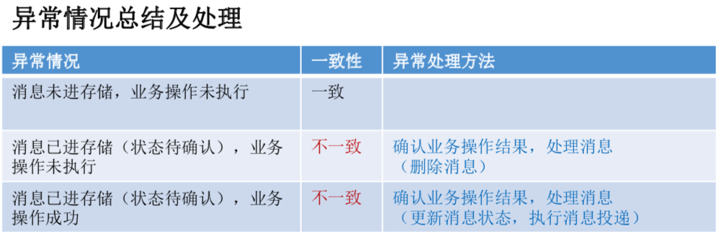
消息发送一致性的异常情况分析
Notes:
情况三。消息已进存储业务执行成功，但是由于网络原因，消息中间件的状态没有改变导致不一致

Slide 55
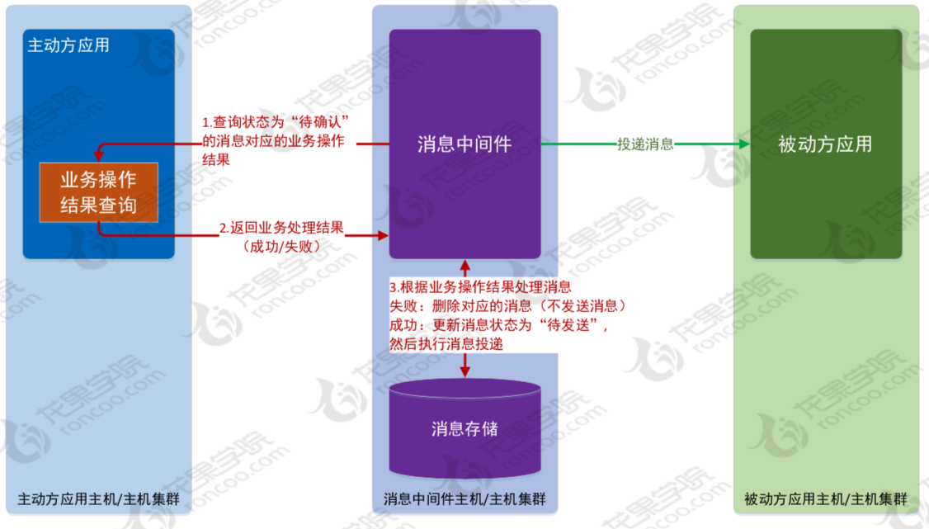
消息发送一致性的异常情况分析
异常处理流程也有可能发生异常， 又该怎么处理呢?
Notes:
异常处理：由于异常处理流程是查询操作，查询完成后更新本地消息状态，如果查询没查到数据，可以做成定时任务的形式，定期查询。

Slide 56
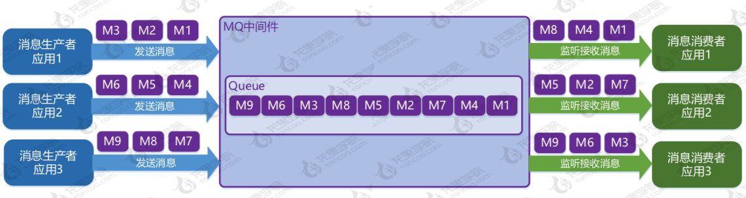
MQ队列消息模型的特点
队列消息模型的特点:
消息生产者将消息发送到Queue中，然后消息消费者监听Queue并接收消息;
消息被确认消费以后，就会从Queue中删除，所以消息消费者不会消费到已经被消费的消息;
Queue支持存在多个消费者，但是对某一个消息而言，只会有一个消费者成功消费。

Slide 57
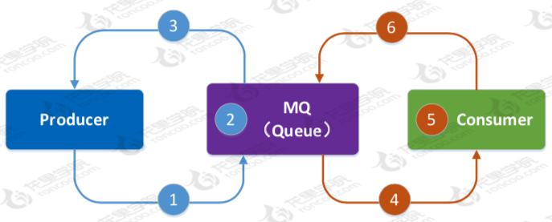
MQ队列消息的生产与消费常规流程
常用的MQ中间件产品 ActiveMQ、RabbitMQ、RocketMQ等 基本都是这样的流程，具体实现上有各自的差异。规范协议
实现上有JMS、AMQP或自定义规范等。
1 Producer生成消息并发送给MQ(同步、异步); 2 MQ接收消息并将消息数据持久化到消息存储(持久化操作为可选配置); 3 MQ向Producer返回消息的接收结果(返回值、异常); 4 Consumer监听并消费MQ中的消息; 5 Consumer获取到消息后执行业务处理; 6 Consumer对已成功消费的消息向MQ进行ACK确认(确认后的消息将从MQ中删除)

Slide 58
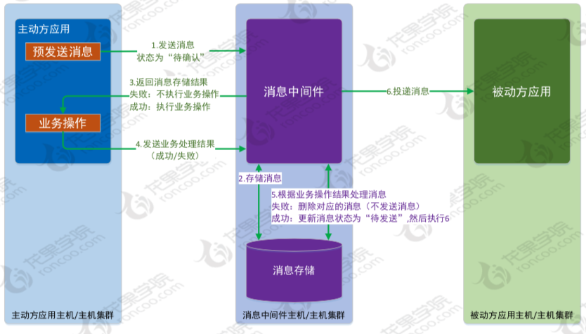
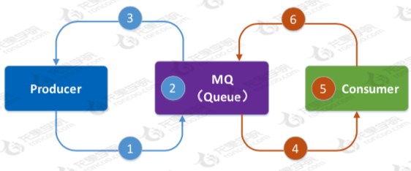
与消息发送一致性流程的对比
1、常规MQ队列消息的处理流程无法实现消息发送一致性;
2、投递消息的流程其实就是消息的消 费流程。
Notes:
1: MQ队列消息，消息丢进队列会马上发送，而消息一致性流程中待确认消息需要先将消息存储下来，待业务操作执行完成后才修改成待发送，执行发送操作。
2: 下面会将消息消费的过程

Slide 59
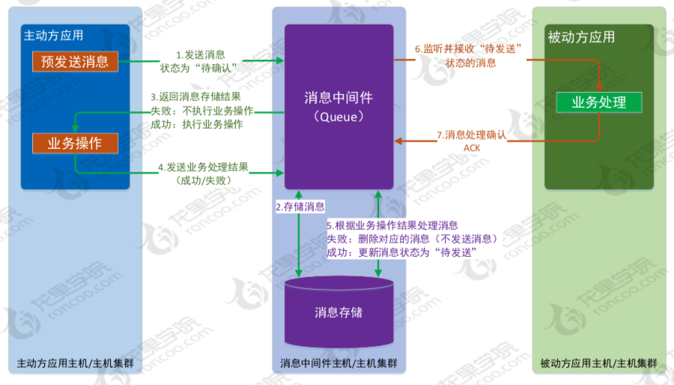
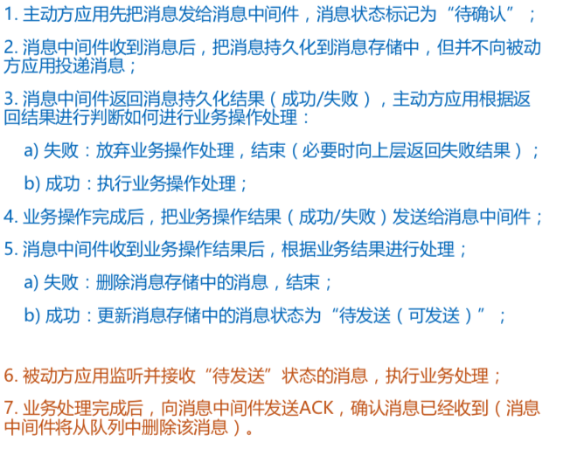
可靠消息的生产与消费的正向流程
Notes:
常规MQ队列消息的处理流程无法实现消息发送一致性，因此直接使用现成的 MQ中间件产品无法实现可靠消息最终一致性的分布式事务解决方案。

Slide 60
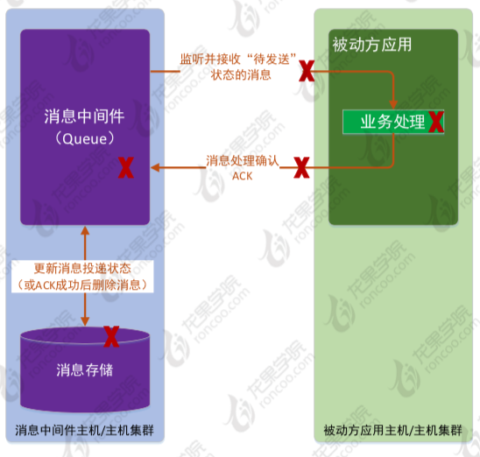
消息消费流程的异常点
消息的消费确认流程中， 任何一个环节都可能会出问题!

Slide 61
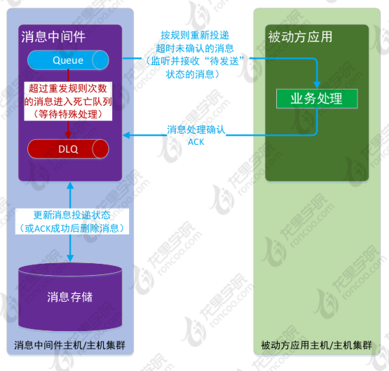
消息消费流程的异常处理
方法:对于未确认的消息，采用按规则重新投递的方式进行处理。
问题:消息的重复发送会导致业务处理接口出现重复调用的问题。 超级教程系列 《微服务架构的分布式事务解决方案》

Slide 62
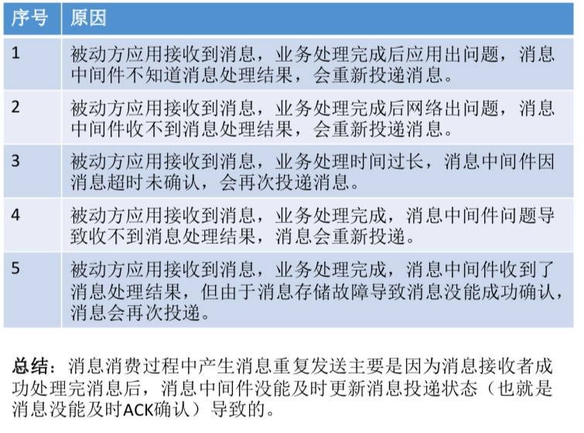
消息重复发送的原因

Slide 63
允许消息重复发送的约束条件
约束:被动方应用对于消息的业务处理要实现幂等。

Slide 64
业务接口的幂等性设计
对于存在同一请求数据会发生重复调用的业务接口，接口的业务逻辑要实现幂等性设计。
在实际的业务应用场景中，业务接口的幂等性设计，常结合可查询操作一起使用。
场景举例
支付订单创建:商户编号 + 商户订单号 + 订单状态
订单更新处理:平台订单号 + 订单状态
会计系统记账:系统来源 + 请求号
Notes:
场景：
1，支付平台更具商户编号 + 商户订单号 + 订单状态 查询是否有记录，如果有记录并且是创建那返回，否则创建支付订单
2，订单系统更新状态接口：当用户完成支付，银行回调支付网关完成修改订单状态，更具平台订单号 去看订单状态是否已经为支付完成状态，是的话就走正常流程，否则直接返回

Slide 65
消息重复发送限制
极端情况:消息重发也得有次数限制，要不然就变成了死循环。 对于超过重发次限制的消息，进入DLQ，等待人工干预或延后定期处理。
Notes:
进入死亡队里的消息不是真实的死亡队列，实际上是数据库保存的消息状态为已死亡，会有个专门的消息管理系统去管理已死亡的消息，执行重发或者删除的操作

Slide 66
常用分布式事务解决方案
刚性事务
-全局事务（标准的分布式事务）
柔性事务
-可靠消息最终一致（异步确认型）
-TCC（两阶段型、补偿型）
-最大努力通知型（非可靠消息，定期校对）
-纯补偿型（忽略）
Notes:
前面讲了
---- 消息投递(消费)的异常处理流程
---- 消息发送一致性的正向流程 ---- 消息发送一致性的异常处理流程
---- 消息投递(消费)的正向流程
● 以上各流程组合起来，就可以作为可靠消息服务的完整处理流程。

Slide 67
可靠消息最终一致性方案
直接改造或开发MQ中间件的难度大!
有什么变通实现方式呢?

Slide 68

可靠消息最终一致性方案1-本地消息服务
优点:
1、消息时效性比较高。
2、从应用设计开发的角度实现了消息数据的可靠性，消息数据的可靠性不依赖于MQ中间件，弱化了对MQ中间件特 性的依赖。
3、方案轻量，容易实现。
事务域
1
8
2
3
6
7
4
5
Notes:
从四个纬度
1，正向流程：主动应用中业务处理和详细存储在一个数据库中，在一个本地事务内，拿订单来说更新订单状态后要通知会计记账，在一个事务中订单系统执行更新订单操作，然后再将消息信息保存在消息表中，然后发送消息到消息中间件，然后被消息消费端消费会计系统记账，返回 ack 删除消息中间件的消息。之后消息消费端应用主动调事务主动方的消息确认接口修改消息状态，标示为消息已成功消费。
2.正向流程的异常处理流程：由于网络，消息中间件故障、消费端应用故障等原因消息一直无法成功消费，加入消息恢复系统

Slide 69
可靠消息最终一致性方案1-本地消息服务
弊端/局限:
1、与具体的业务场景绑定，耦合性强，不可共用。
2、消息数据与业务数据同库，占用业务系统资源。
3、业务系统在使用关系型数据库的情况下，消息服务性能 会受关系型数据库并发性能的局限。

Slide 70

可靠消息最终一致性方案2-独立消息服务
优点:
1、消息服务独立部署、独立维护、独立伸缩;
2、消息存储可以按需选择不同的数据库来集成实现;
3、消息服务可以被相同的使用场景共用，降低重复建设消 息服务的成本;
4、从应用(分布式服务)设计开发的角度实现了消息数据 的可靠性，消息数据的可靠性不依赖于MQ中间件，弱化了 对MQ中间件特性的依赖;
5、降低了业务系统与消息系统间的耦合，有利于系统的扩 展维护;
1
5
6
2
4
7
3
8
14
9
13
10
11
12
Notes:
消息发送异常流程：如果 3 预发送消息没存储成功 或4主动方未收到存储结果 ，或者5业务操作执行成功业务处理 导致消息未确认，需要消息确认子系统定期查询状态确认超时的消息，通过主动方提供的可查询接口，主动查询业务操作结果，然后更新消息的状态来确认发送消息或删除消息。
消息消费异常流程：由于10， 11 ，12 等网络原因或者消费方的原因，消息一直未确认成功消费，需要消息恢复子系统定期查询消息消费确认超时的消息，然后主动重试或者进入消息死亡记录中，后去由消息后台管理系统手动管理

Slide 71
可靠消息最终一致性方案2-独立消息服务
弊端/局限:
1、一次消息发送需要两次请求;
2、主动方应用系统需要实现业务操作状态校验查询接口;

Slide 72

可靠消息最终一致性方案对比

Slide 73

柔性事务解决方案-可靠消息最终一致(异步确保)
使用场景
银行通知结果信息存储与驱动订单处理
对应支付系统会计异步记账业务

Slide 74

柔性事务解决方案-最大努力通知(定期校对)

Slide 75

柔性事务解决方案-最大努力通知(定期校对)
使用场景
对应支付系统商户业务通知场景

Slide 76

柔性事务解决方案-TCC (两阶段型、补偿型)
Notes:
TCC属于补偿型柔性事务，本质也是一个两阶段型事务，这与JTA是极为相似的，但是与JTA的不同点是，JTA属于资源层事务，而TCC是服务层事务
在JTA事务中，所有需要被事务管理的资源（由不同厂商实现）都必须实现规定接口（比如XAResource中的commit和rollback等），同理，所有需要加入TCC事务的服务也必须提供相应的接口实现，在TCC中这些接口为：try、confirm、cancel（缩写为TCC）。TCC事务管理器会使用try、confirm、cancel接口协调多个服务进行事务处理
时效性比较高的最终一致

Slide 77
柔性事务中的服务模式-TCC 操作
与两阶段协议比较
位于业务服务层而非资源层
没有单独的准备(Prepare)阶段， Try操作兼备资源操作与准备能力
Try操作可以灵活选择业务资源的锁定粒度(以业务定粒度)
较高开发成本

Slide 78

柔性事务解决方案-TCC (两阶段型、补偿型)
使用场景
对应支付系统订单账户操作：订单处理、资金账户处理、积分账户处理
Notes:
蚂蚁金服分布式事务现在叫 DTX（Distributed Transaction-eXtended）

Slide 79
蚂蚁金服分布式事务
TCC 模式
TCC（Try-Confirm-Cancel）是一种高性能的分布式事务接入方案，该模式提供了更多的灵活性，几乎可满足任何您能想到的事务场景。TCC 模式提供自定义补偿型事务、自定义资源预留型事务、消息事务等场景，用户可以介入两阶段提交的过程，以达到特殊场景下的自定义优化及特殊功能的实现。
FMT 模式
为了解决 TCC 模式的易用性问题，金融科技分布式事务推出了框架管理事务模式（Framework-managed transactions，简称 FMT）。FMT 是一种无侵入的分布式事务解决方案，该模式解决了分布式事务的易用性问题，最大的特点是易于使用、快速接入以及对业务代码无侵入。
XA 模式
高性能的标准 XA 事务方案，基于标准 XA 实现，消除与 JEE 开发相关的日益复杂的问题，帮助传统企业的业务无缝上云以及服务化拆分。并可以与蚂蚁金服自研数据库 OceanBase 共同打造实时数据一致性的整体解决方案。
Notes:
公测阶段

Slide 80
蚂蚁金服分布式事务-TCC模式
最终一致：事务处理过程中，会有短暂不一致的情况，但通过恢复系统，可以让事务的数据达到最终一致的目标。
协议简单：TCC 模式定义了类似 2PC 的标准两阶段接口，业务系统只需要实现对应的接口就可以使用 TCC 模式的事务功能。
与 RPC 服务协议无关：在 SOA 架构下，一个或多个数据库操作往往被包装成一个或多个 Service，不同的 Service 之间通过 RPC 协议通信。TCC 模式构建在 SOA 架构上，与底层协议无关。
与底层事务实现无关： TCC 是一个抽象的基于 Service 层的概念，与底层事务实现无关，也就是说在 TCC 的范围内，无论是关系型数据库 MySQL、Oracle，还是 KV 存储 MemCache，或者列存数据库 HBase，只要将对其的操作包装成 TCC 的参与者，就可以接入到 TCC 事务范围内。

Slide 81

蚂蚁金服分布式事务-FMT模式
为了解决 TCC 模式的易用性问题，蚂蚁金服金融科技分布式事务推出了框架管理事务模式（Framework-managed transactions，简称 FMT）。FMT 是一种无侵入的分布式事务解决方案，该模式解决了分布式事务的易用性问题，最大的特点是易于使用、快速接入以及对业务代码无侵入。

Slide 82

蚂蚁金服分布式事务-接入模式对比

Slide 83

蚂蚁金服分布式事务-接入效率对比
以转账场景为例，对比分布式事务的 TCC 模式与 FMT 模式的接入效率。

Slide 84
蚂蚁金服分布式事务-接入效率对比
TCC 接入用时
用时（分钟） | 说明
配置分布式事务环境 | 添加 maven 依赖 | 10 | 添加分布式事务的 maven 依赖
配置分布式事务环境 | 添加分布式事务代码配置 | 10 | 添加分布式事务扫描 bean
参与者接入×2 | TCC 参与者定义 | 10 | 定义加钱参与者、扣钱参与者接口
参与者接入×2 | TCC 参与者实现 | 8×60 | 按转账场景计算，需要分别实现加钱参与者和扣钱参与者
参与者接入×2 | TCC 参与者服务发布 | 10 | 发布成 sofarpc 服务、或者 dubbo 服务
TCC 防悬挂接入×2 | TCC 防悬挂 DDL 变更 | 10 | 业务库中创建防悬挂表 dtx_tcc_action
TCC 防悬挂接入×2 | TCC 防悬挂 DAO 配置 | 10 | 配置防悬挂 DAO bean
TCC 防悬挂接入×2 | TCC 参与者实现变更 | 10 | 包括 TCC 参与者接口定义及其实现变更
发起方接入 | 发起方代码配置 | 10 | 发起方方法上添加分布式事务注解
合计: 560 分钟
接入效率总结
在转账业务场景下，FMT 模式接入用时 50 分钟，TCC 模式接入用时 560 分钟。TCC 模式接入耗时比 FMT 模式多 10 倍左右。
TCC 模式接入耗时主要集中在 TCC 参与者的设计和实现上，这一项的工作量视业务场景负责程度而定。
在本文的转账场景下，需要实现 2 个参与者，分别为“加钱”与“扣钱”参与者，每个参与者又分别有 3 个方法需要实现，故预估时间为 1 个工作日。

Slide 85
开源TCC事务方案
Github： https://github.com/changmingxie/tcc-transaction

Slide 86
参考
JTA 深度历险
支付宝 DTX
两阶段提交详细
三阶段提交详细
龙果学院支付系统
mysql 事务实现
分布式事务的实现原理
分布式系统事务一致性解决方案
分布式事务之TCC服务设计和实现注意事项
TCC-Transaction 源码分析 —— TCC 实现

Slide 87
谢谢！

